Slide 1

Contadores Sincrónicos y Asincrónicos: Funcionamiento y Aplicaciones de Flip-Flops

Slide 2


Flip-Flops: Definición
Los flip flops son dispositivos de almacenamiento de información que pueden mantener un estado binario. Son la base de los contadores, ya que permiten la memorización de los estados del contador.

Slide 3

Funcionamiento de Flip-Flops
Los ﬂip-ﬂops funcionan mediante la aplicación de señales digitales a sus entradas y permisos de cambio que podrian ser niveles digitales o flancos a sus entradas comunmente conocidas como reloj. Dependiendo del tipo de flip flop, estas podrian ser: S-R, J-K,D o T; las conexiones entre ellas pueden ser variadas de acuerdo al tipo de contador que estos flip flops implementen

Slide 4

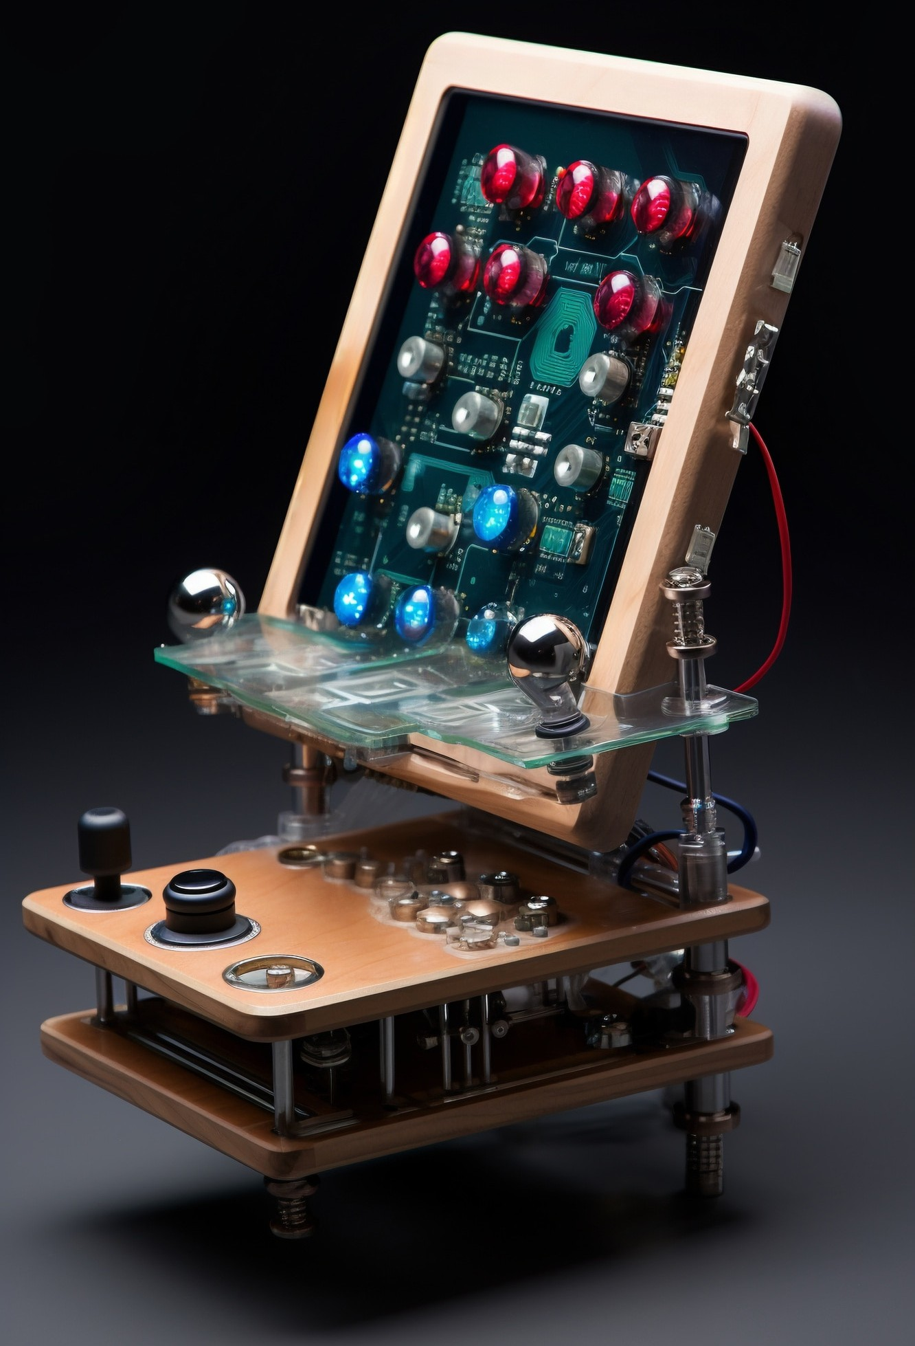
Introducción a Contadores
Los contadores digitales son bloques digitales secuenciales de mediana escala de integración diseñados con el objetivo de contar eventos lógicos, comúnmente estos se manifiestan como cambios en un valor de digital, de 0 a 1 flanco de subida, de 1 a 0 flanco de bajada
en

Slide 5
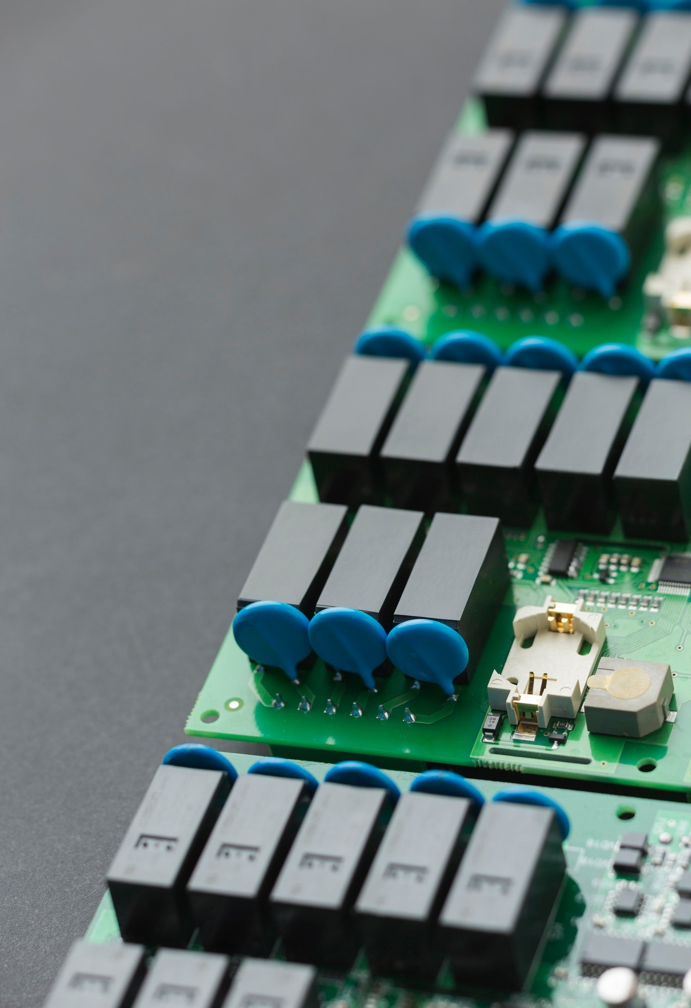
Contadores Sincrónicos
Estos contadores se caracterizan porque los eventos logicos a contar arriban por un linea digital que se conecta en comun a la entrada de reloj de todos los flip-flops que componen al contador, además ellos responden en su implementación a un proceso de diseño por diagrama de estado

Slide 6

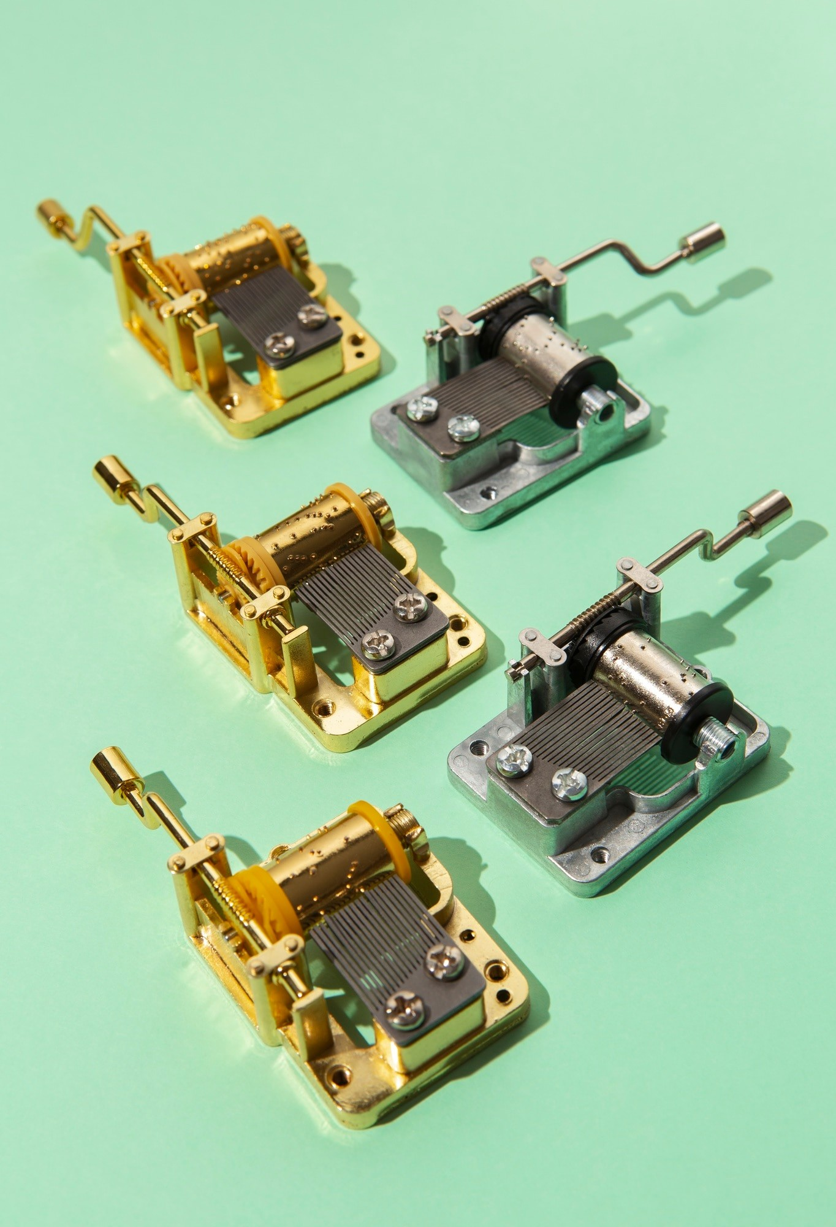
Contadores Asincrónicos
los

Slide 7



Aplicaciones de Contadores
Los contadores se utilizan en diversas aplicaciones, como en , , y sistemas de
. Su versatilidad los hace esenciales en el
diseño de circuitos digitales.

Slide 8
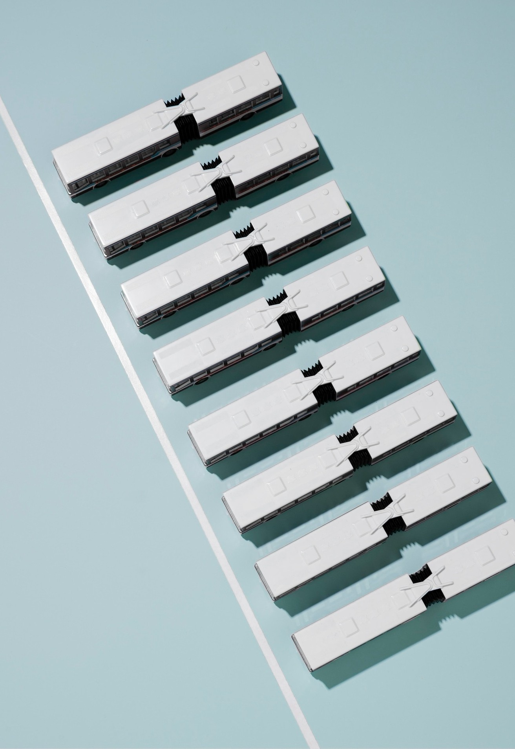



Ventajas de Contadores Sincrónicos
Los contadores sincrónicos ofrecen y
en comparación con los asincrónicos. Su diseño permite una efectiva, lo que mejora el
rendimiento general del sistema.

Slide 9
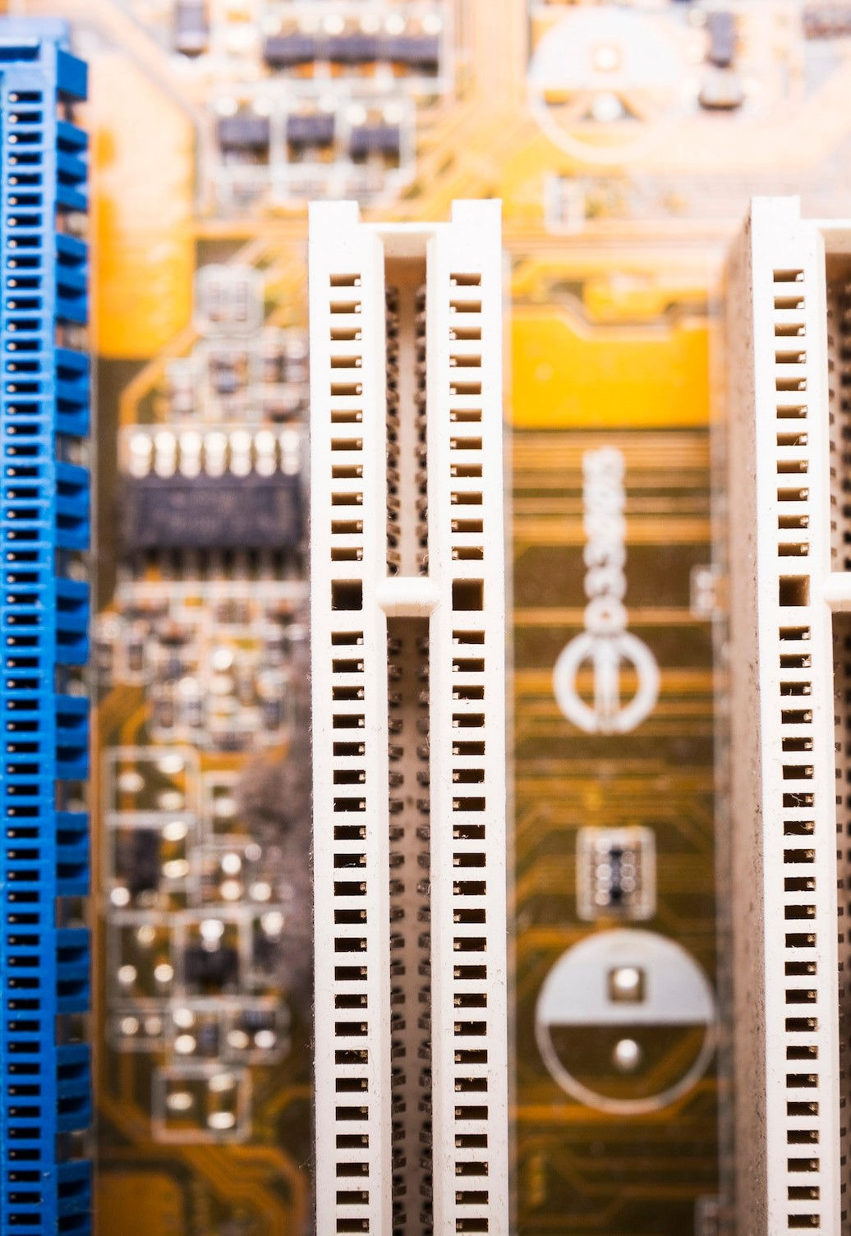


Desventajas de Contadores Asincrónicos
A pesar de su simplicidad, los contadores asincrónicos presentan desventajas como en la señal y menor . Esto puede limitar su uso en aplicaciones que requieren alta velocidad.

Slide 10
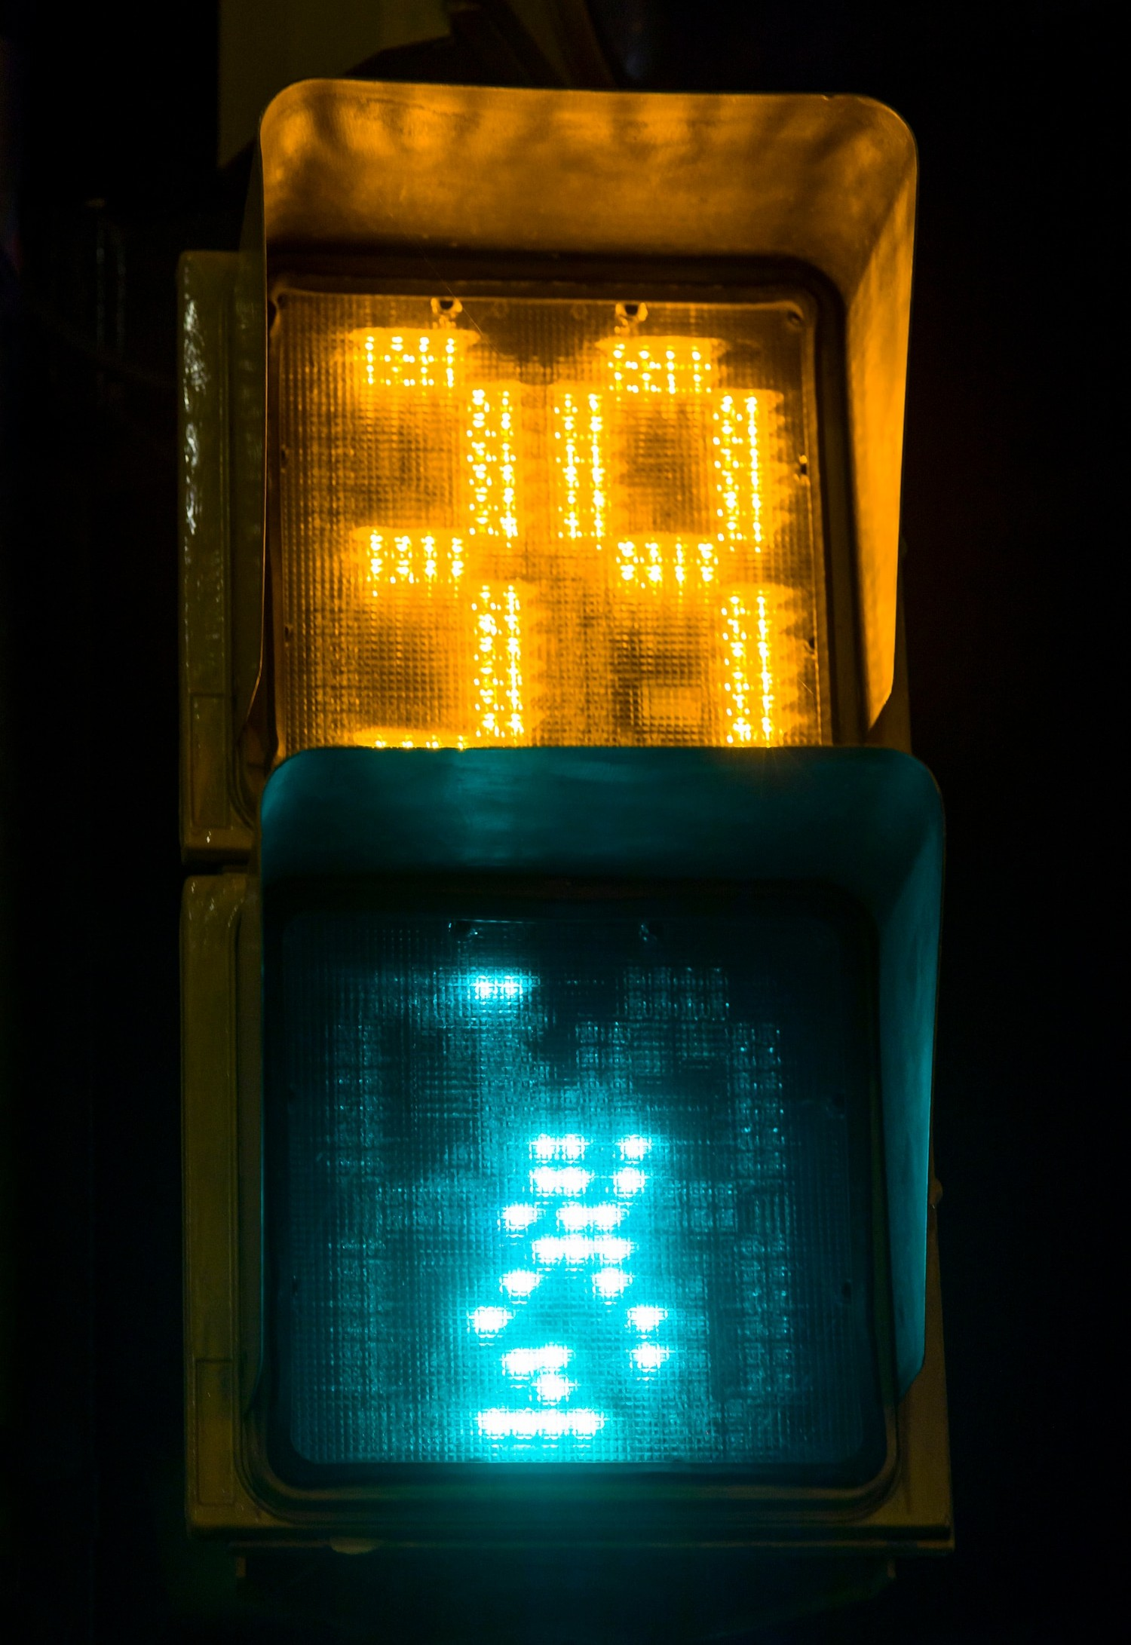

Ejemplos Prácticos
Ejemplos de contadores incluyen el cuenta en base 2, y el
, que
, que cuenta en base
10. Ambos tipos son utilizados en dispositivos electrónicos cotidianos.

Slide 11




En resumen, los y son fundamentales en la electrónica digital. Su comprensión es clave para el diseño y la implementación de sistemas que requieren y de eventos.

Slide 12




Do you have any questions? youremail@freepik.com
+34 654 321 432
yourwebsite.com

